Slide 1

BÀI 53 : LUYỆN TẬP CHUNG
(TIẾT 2).
TOÁN
LỚP 3A1.
NĂM

Slide 2
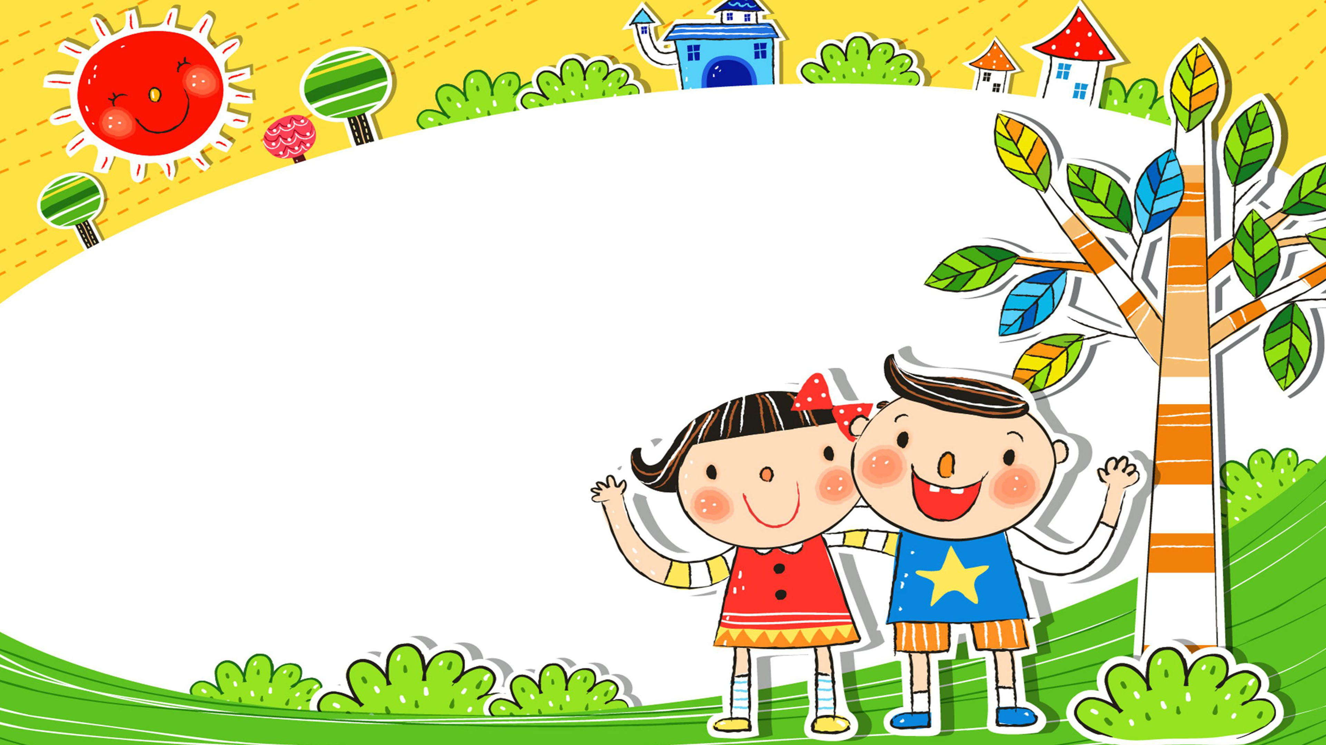

KHỞI ĐỘNG

Slide 3

Trò chơi

Slide 4

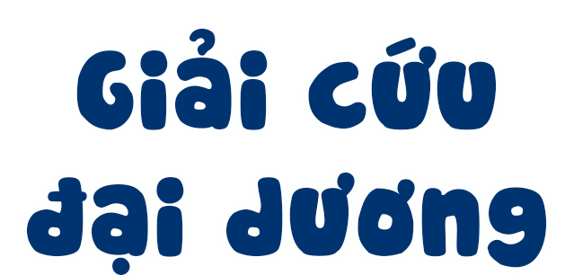

Slide 5

Tên phù thủy độc ác, nham hiểm đã bắt cóc hết sinh vật biển

Slide 6
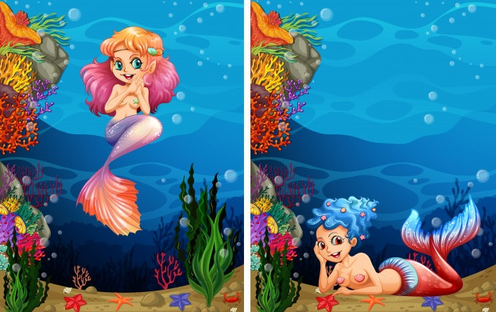
Em hãy giúp các nàng tiên cá giải cứu các sinh vật biển nhé!

Slide 7
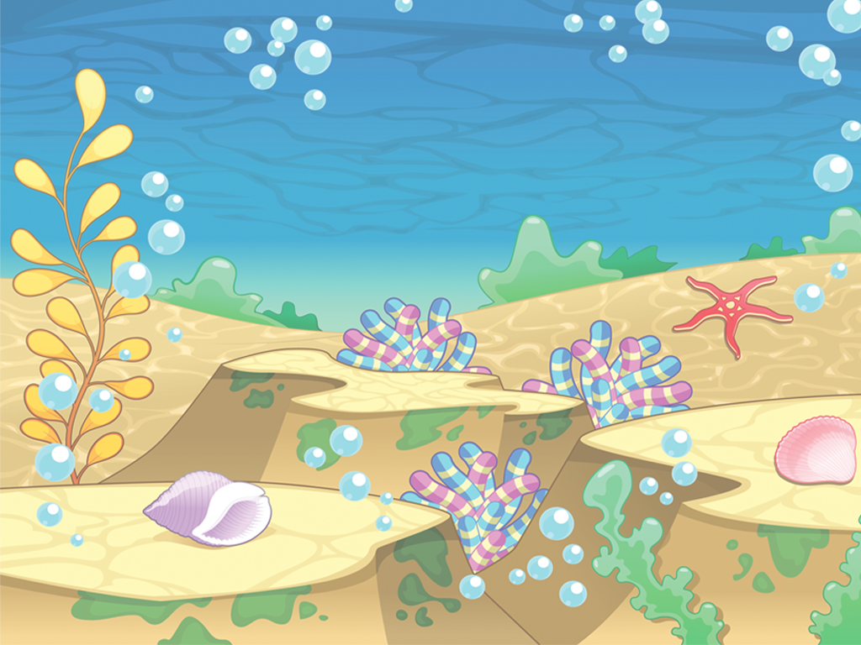








VỀ NHÀ THÔI

Slide 8
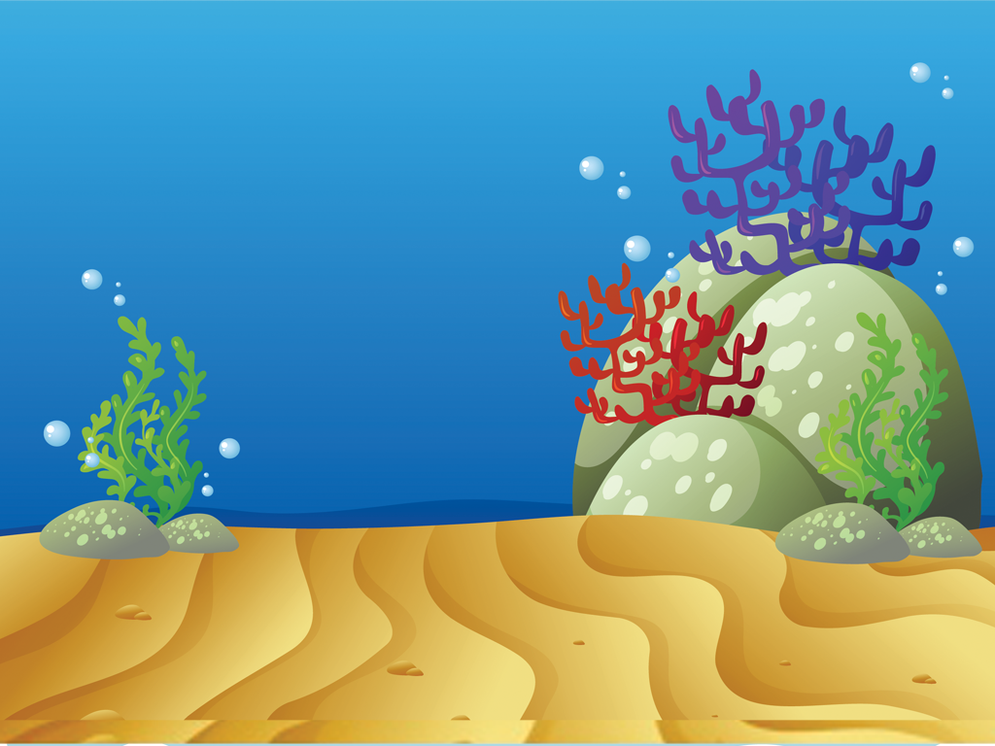
Cho biết một cạnh của hình vuông là 10 m. Chu vi của hình vuông là?
40 cm

Slide 9
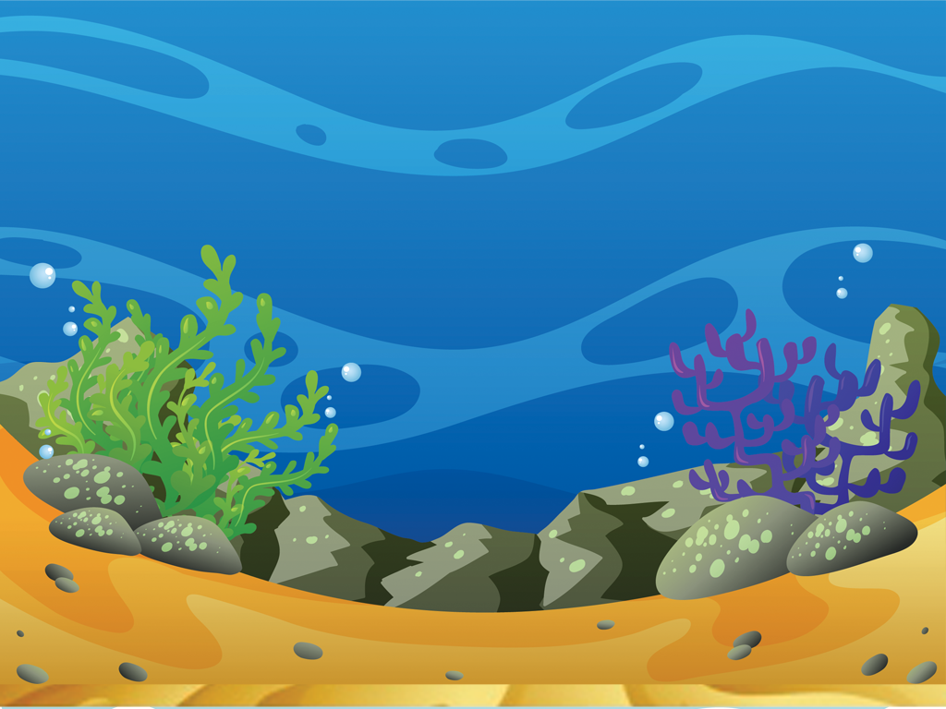

Hình chữ nhật có chiều dài là 6 m, chiều rộng là 3 m. Chu vi của hình chữ nhật là?
18 m

Slide 10
TOÁN
BÀI 53: LUYỆN TẬP CHUNG (TIẾT 2)
1
a) Tính diện tích hình vuông có cạnh 9 cm.
b)Tính diện tích hình chữ nhật có chiều dài 9 cm và chiều rộng 6 cm.
a) Bài giải
Diện tích hình vuông là:
9 x 9 = 81 (cm²)
Đáp số: 81 cm²
b) Bài giải
Diện tích hình chữ nhật là:
9 x 6 = 54 (cm²)
Đáp số: 54 cm²

Slide 11
TOÁN
BÀI 53: LUYỆN TẬP CHUNG (TIẾT 2)
2
Một hình chữ nhật có chiều rộng 6 cm, chiều dài gấp đôi chiều rộng. Tính diện tích hình chữ nhật đó.
Bài giải
Chiều dài hình chữ nhật là:
6 x 2 = 12 (cm)
Diện tích hình chữ nhật là:
12 x 6 = 72 (cm²)
Đáp số: 240 cm²

Slide 12
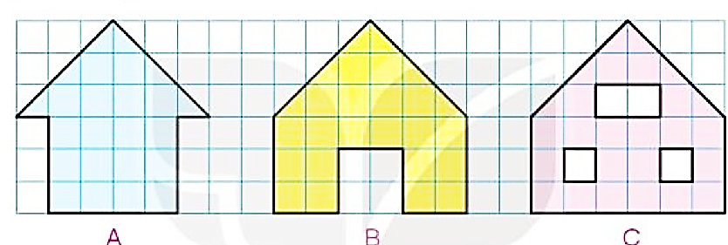
TOÁN
BÀI 53: LUYỆN TẬP CHUNG (TIẾT 2)
3
Việt cắt được các miếng bìa như hình dưới đây. Hai miếng bìa nào có diện tích bằng nhau?
Từ miếng bìa A, ta cắt bỏ hai bên mỗi bên 3 ô vuông ta được hình B và C.
2 hình B và C mỗi hình đều thiếu 4 ô vuông.
Vậy hình B và C có diện tích bằng nhau.

Slide 13
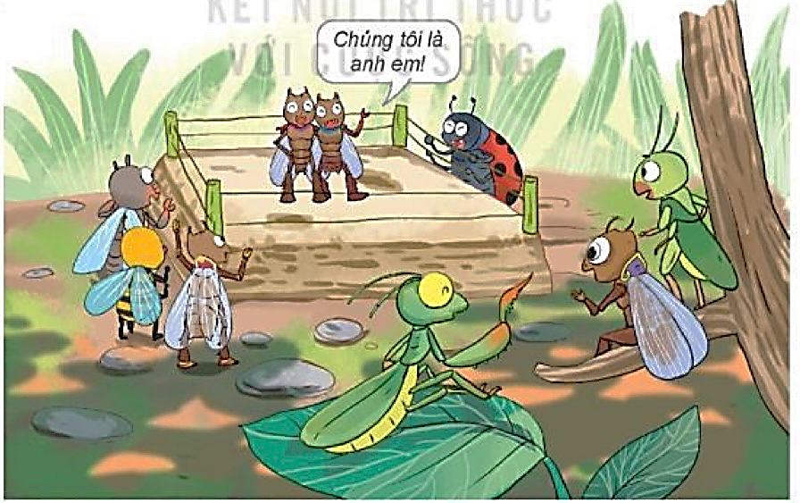
TOÁN
BÀI 53: LUYỆN TẬP CHUNG (TIẾT 2)
4
Một võ đài hình vuông có chu vi 36 cm. Tính diện tích của võ đài đó.
Bài giải
Cạnh hình vuông là:
36 : 4 = 9 (cm)
Diện tích hình vuông là:
9 x 9 = 81 (cm²)
Đáp số: 81 cm²

Slide 14
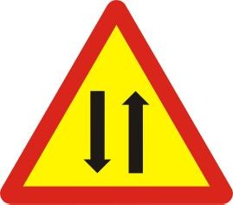
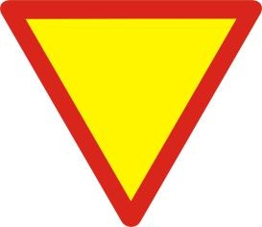









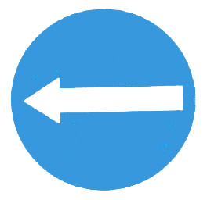

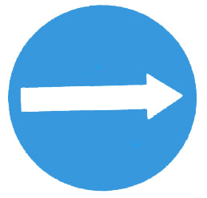



TOÁN
Trò chơi: CHẤP HÀNH LUẬT LỆ GIAO THÔNG
Đường
hai chiều
Giao nhau với
đường ưu tiên
Có trẻ em
đi qua
Có đường dành
cho người đi bộ
Giao nhau với
đường có đèn đỏ
Có đường dành
cho người đi xe đạp
Cấm ô tô
Cấm xe máy
Cấm xe đạp
Cấm người đi bộ
Đường cấm
Các loại xe
Cấm đi ngược chiều
Hướng đi trái
phải theo
Hướng đi thẳng
phải theo
Hướng đi phải
phải theo
Chỉ được rẽ trái
hoặc phải
Chỉ được
rẽ trái
Chỉ được
rẽ phải

Slide 15

Một hình vuông có chu vi là 36 dm. Hỏi cạnh của hình vuông đó dài bao nhiêu đề-xi-mét?
9 dm

Slide 16

Cho hình chữ nhật có chiều rộng là 5 cm, chiều dài gấp đôi chiều rộng. Tính chu vi của hình chữ nhật đó.
30 cm

Slide 17

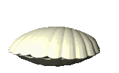
Cảm ơn bạn vì đã giúp chúng mình. Tặng bạn viên ngọc trai tuyệt đẹp này

Slide 18
TOÁN
BÀI 53: LUYỆN TẬP CHUNG (TIẾT 3)
1
Để sửa chữa một mảng nền nhà cần dùng 9 tấm gỗ lát sàn, mỗi tấm có dạng hình chữ nhật với chiều dài 45 cm và chiều rộng 9cm. Hỏi diện tích mảng nền nhà cần sửa chữa là bao nhiêu xăng – ti – mét vuông?
Bài giải
Diện tích một tấm gỗ là:
45 x 9 = 405 (cm²)
Diện tích mảng nền nhà là:
405 x 9 = 3645 (cm²)
Đáp số: 3645 cm²

Slide 19
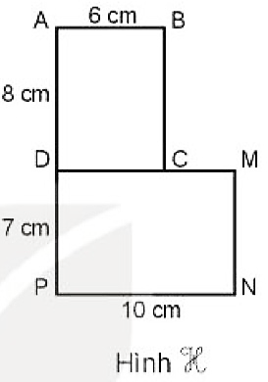
TOÁN
BÀI 53: LUYỆN TẬP CHUNG (TIẾT 3)
2
Hình H gồm hình chữ nhật ABCD và hình chữ nhật DMNP như hình bên.
a) Tính diện tích mỗi hình chữ nhật có trong hình vẽ.
b) Tính diện tích hình H.

Slide 20
TOÁN
BÀI 53: LUYỆN TẬP CHUNG (TIẾT 3)
2
a) Tính diện tích mỗi hình chữ nhật có trong hình vẽ.
Bài giải
Diện tích hình chữ nhật ABCD là:
6 x 8 = 48 (cm²)
Diện tích hình chữ nhật DMNP là:
7 X 10 = 70 (cm²)
Đáp số: 48 cm², 70 cm²
b) Tính diện tích hình H.
Bài giải
Diện tích hình H là:
48 + 70 = 118 (cm²)
Đáp số: 118 cm²

Slide 21
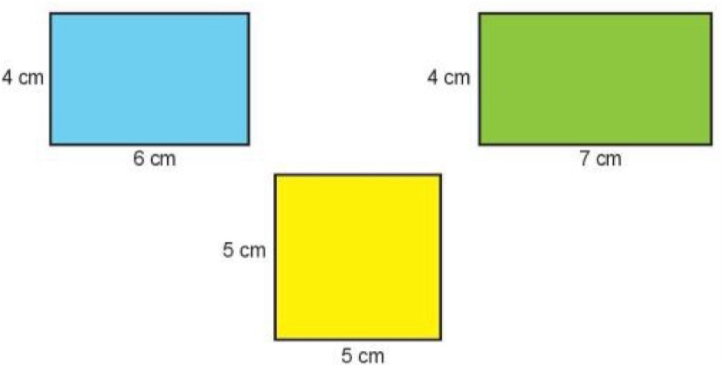
TOÁN
BÀI 53: LUYỆN TẬP CHUNG (TIẾT 3)
3
Mai, Nam và Việt cắt được ba tờ giấy màu có kích thước như hình vẽ dưới đây. Biết tờ giấy màu của Nam có chu vi bằng tờ giấy màu của Việt nhưng có diện tích bé hơn. Em hãy xác định tờ giấy màu mà mỗi bạn đã cắt được.

Slide 22
BÀI 53: LUYỆN TẬP CHUNG (TIẾT 3)
3
Mai, Nam và Việt cắt được ba tờ giấy màu có kích thước như hình vẽ dưới đây. Biết tờ giấy màu của Nam có chu vi bằng tờ giấy màu của Việt những có diện tích bé hơn. Em hãy xác định tờ giấy màu mà mỗi bạn đã cắt được.
 | Chu vi (cm) | Diện tích (cm²)
Giấy xanh da trời | (6 + 4) x 2 = 20 | 6 x 4 = 24
Giấy xanh lá cây | (7 + 4) x 2 = 22 | 7 x 4 = 28
Giấy màu vàng | 5 x4 = 20 | 5 x 5 = 25
+ Tờ giấy màu xanh da trời và tờ giấy màu vàng có cùng chu vi.
+ Tờ giấy màu xanh da trời có diện tích bé hơn diện tích tờ giấy màu vàng.
Do đó, tờ giấy màu xanh da trời là do Nam cắt được, tờ giấy màu vàng là do Việt cắt được.
+ Nam cắt được tờ giấy màu xanh da trời.
+ Việt cắt được tờ giấy màu vàng.
+ Mai cắt được tờ giấy màu xanh lá cây.

Slide 23
TOÁN
Trò chơi: CHẤP HÀNH LUẬT LỆ GIAO THÔNG
Đường
hai chiều
Giao nhau với
đường ưu tiên
Có trẻ em
đi qua
Có đường dành
cho người đi bộ
Giao nhau với
đường có đèn đỏ
Có đường dành
cho người đi xe đạp
Cấm ô tô
Cấm xe máy
Cấm xe đạp
Cấm người đi bộ
Đường cấm
Các loại xe
Cấm đi ngược chiều
Hướng đi trái
phải theo
Hướng đi thẳng
phải theo
Hướng đi phải
phải theo
Chỉ được rẽ trái
hoặc phải
Chỉ được
rẽ trái
Chỉ được
rẽ phải

